Slide 1
Sykkylven kommune
2020
Møre og Romsdal fylkeskommune
Stab for strategi og styring
desember 2020

Slide 2
Innhald/tema:
Demografi
Folketal, folketalsvekst og innvandring
Næringsstruktur og sysselsetting
Sysselsetting, pendling og næringsstruktur
Vidaregåande utdanning
Elev- og gjennomføringsstatistikk
Folkehelse, barnehage og sjukeheim
Bruttoinntekt, utdanningsnivå og barnehage
Bustadar og hushald
Bustadar, hushald og bustadbygging
Kommunal planlegging
Tal på oppstartsvarsel for plansaker

Slide 3
Kommunebeskriving
Demografi
I januar 2019 var folketalet i Sykkylven 7 657, det er ei endring på -38 personar (-0,5 prosent) frå året før. Folketalsutviklinga er resultatet av fødselsoverskot pluss nettoflytting. Desse komponentane kan vi bryte ned for å forstå utviklinga enda betre.
Fødselsoverskotet er talet på fødde eit år minus talet dødde same år. I 2018 blei det fødd 64 barn samstundes som det dødde 68 personar i befolkninga. Det gav eit fødselsoverskot på -4. I 2017 var talet på fødde 55, døde 60 og fødselsoverskotet -5. Fødselstala er låge både regionalt og nasjonalt, og det er svært få kommunar kor fødselstala er høge nok til å oppretthalde befolkningsstorleiken utan tilflytting eller innvandring.
Forutan fødselsoverskotet er det innanlandskflytting og innvandring som vil avgjere om ein kommune opplev vekst eller nedgang. For fylket samla er den innanlandske nettoflyttinga negativ, med eit flyttetap på kring 1000 personar årleg i tidsperioden sida 2012. Av det flyttetapet utgjer om lag 60 prosent personar som tidligare har innvandra til fylket. Den innanlandske nettoflyttinga for kommunen var i 2018 på -59 personar. Det er lågare enn året før, med ei endring på -49 personar. Nettoinnvandringa har vore årsaken til den gode folketalsutviklinga fylket har vore gjennom det siste tiåret. Her har særleg arbeidsinnvandringa vore avgjerande. No er talet innvandrarar til fylket lågare enn tidligare. Talet som utvandrar har auka dei seinare åra som ei følgje av nedturen i oljerelaterte næringar, men det kan sjå ut som det no har snudd. Nettoinnvandringa til Sykkylven var på 26 personar. Det er 11 personar høgare enn året før.
Det siste tiåret har folketalet i kommunen auka med 92 personar, som er ei endring på 1,2 prosent. Av dei 35 kommunane i fylket kjem kommunen på 21. plass i befolkningsutvikling i perioden.
Folketalsutviklinga handlar om meir enn berre vekst eller nedgang i folketalet. Samansetninga av befolkninga er svært viktig for utviklinga, og ikkje minst for korleis det offentlege skal dimensjonere sitt tenestetilbod. Per 1. januar 2019 hadde kommunen 1 900 barn og unge under 20 år, noko som tilsvarar 24,8 prosent av befolkninga. Talet på personar 67 år og eldre i befolkninga var 1 294 og utgjer 16,9 prosent. For fylket er delen barn og unge på 23,9 prosent, medan andelen eldre er 16,9 prosent. Talet kvinner per 100 menn i aldersgruppa 20-39 år har vore lågt i Møre og Romsdal samanlikna med dei andre fylka i lengre tid. I 2019 er det 90,7 kvinner i aldersgruppa 30 til 39 år per 100 menn i Møre og Romsdal, medan det i Sykkylven er 94,9.
Sykkylven kommune
Kjelde: SSB

Slide 4
Kommunebeskriving
Utdanning
Den nasjonale utviklinga er at stadig fleire tek høgare og lengre utdanningar, og kvinnar i særleg grad. Utdanningsnivået i befolkninga viser kor mange som har kva som deira høgaste fullførte utdanning. På landsbasis har 26,2 prosent av befolkninga grunnskole som høgaste utdanning, 40,3 prosent har vidaregåande skule eller fagskule, 23,7 prosent kort høgare utdanning (inntil 4 år) og 9,7 prosent har lang høgare utdanning (4 år eller meir). I Sykkylven er fordelinga 31,4 prosent med grunnskole, 44,2 prosent med vidaregåande skule eller fagskule, 20,7 prosent med kort høgare utdanning og 3,6 prosent med lang høgare utdanning. Dei siste ti åra har utviklinga vore -4,7 prosentpoeng for grunnskuleutdanning, -1,1 prosentpoeng for utdanning frå vidaregåande skule og fagskule, 4,1 prosentpoeng for kort høgare utdanning (inntil 4 år) og 1,8 prosentpoeng for lang høgare utdanning (4 år eller meir).
I Møre og Romsdal er det fleire som veljar yrkesfaglege enn studiespesialiserande studieretningar når dei startar på vidaregåande skule. Av 2012-kullet i fylket gjennomførte 63,4 prosent av dei som starta på yrkesfag utdanninga si, medan 90,1 prosent av dei som starta på studiespesialiserande studiar same år gjennomførte den.
Inntekt
Inntekt er eit viktig tema knytt til levekår. Ofte nyttar ein median som sentralitetsmål når ein ser på inntektsstatistikk. Median er midtverdien i talrekke som er rangert (summen av dei to delt på to om det er partal). På denne måten blir ikkje sentralitetsmålet påverka av ekstremverdiar på same måte som gjennomsnitt kan bli. I 2017 var brutto medianinntekt i Sykkylven 379 800 kroner. Brutto medianinntekt i Møre og Romsdal var 378 000 i 2017, opp 7 400 kroner frå 2016 (370 600 kroner). I Noreg var den 389 300 kroner i 2017 og 380 200 kroner i 2016, ei endring på 9 100 kroner.
Sysselsetting
Folketalsutviklinga i Møre og Romsdal er sterkt knytt til utviklinga i arbeidsmarknaden. Den sterke folketalsauka som fylket har opplevd har vore eit resultat av arbeidsinnvandring, samstundes som vi i liten grad ser tilflytting til stader som ikkje har hatt eit arbeidsmarknad med god utvikling. I Sykkylven var det i alt 3 669 sysselsette som hadde arbeidsstaden sin i 2018. Endringa i perioden 2008 til 2018 var på -9,6 prosent. Det er den 30 sterkaste utviklinga av dei 35 kommunane i fylket. Av dei sysselsette i kommunen arbeider høvesvis 47 i jordbruk, skogbruk og fiske, 1 851 i sekundærnæringar, 752 i sørvisnæringar, 88 i off.adm., forsvar og sosialforsikring, 269 i undervisning, 583 i helse- og sosialtenester og 59 i personleg tenesteyting.
Merknad til sysselsettingstala:
I den registerbaserte sysselsettingsstatistikken til SSB har ein stor del av dei tilsette ved NTNU Ålesund fått arbeidssted i Trondheim i 2017. Anslagsvis er det om lag 250 personar som er omfatta av denne feilen. Dette medfører at sysselsettingstala, særleg innan utdanning i statleg sektor, er underrapporterte for 2017 – både for Ålesund og fylket samla. I tillegg til å påverke talet på og utviklinga i sysselsettinga frå 2016 til 2017 og 2017 til 2018, påverkar dette også pendlarstatistikken.
Sykkylven kommune
Kjelde: SSB

Slide 5
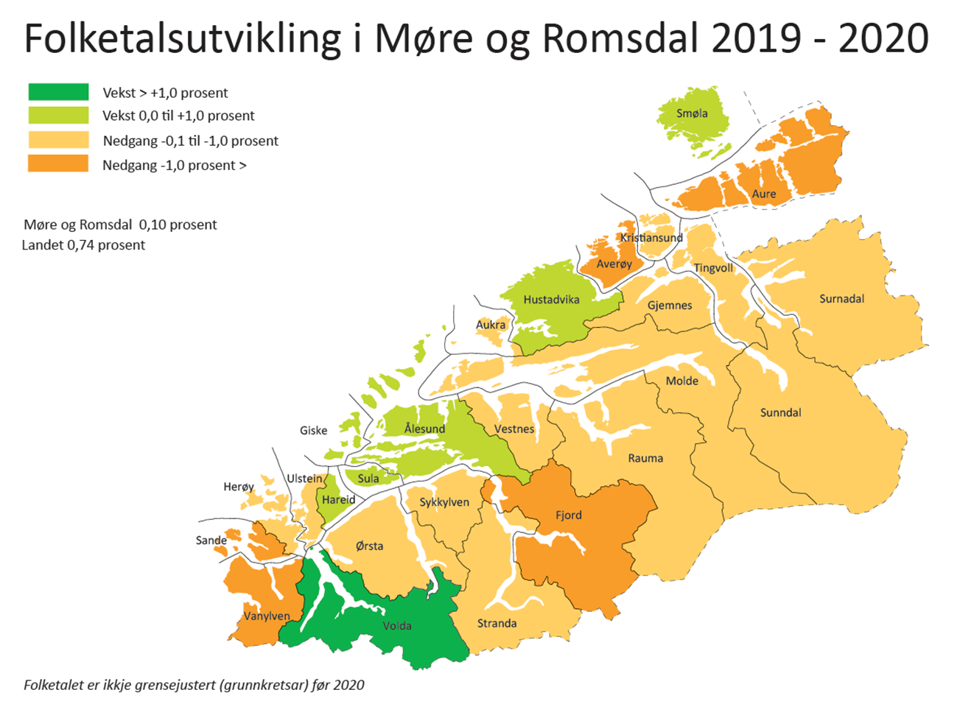
Demografi
Sykkylven kommune
Kjelde: SSB

Slide 6
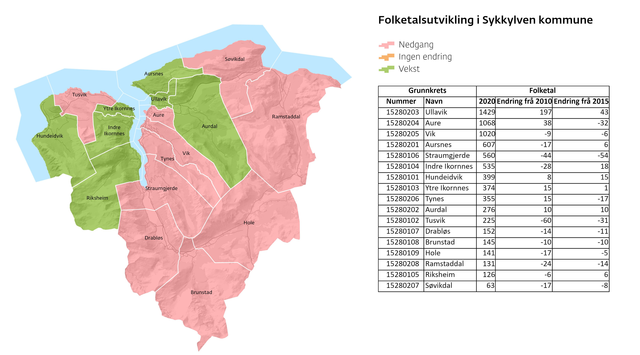
Folketalsutvikling per grunnkrets 2015 til 2020
Demografi
Sykkylven kommune
Kjelde: SSB

Slide 7
Folketal per grunnkrets 1. januar 2020
Demografi
 | 0-5 år | 6-15 år | 16-19 år | 20-24 år | 25-29 år | 30-49 år | 50-59 år | 60-66 år | 67-69 år | 70-79 år | 80 år eller eldre | I alt
15280101 Hundeidvik | 33 | 59 | 27 | 19 | 10 | 102 | 50 | 36 | 22 | 29 | 12 | 399
15280102 Tusvik | 12 | 33 | 8 | 3 | 10 | 60 | 34 | 28 | 12 | 16 | 9 | 225
15280103 Ytre Ikornnes | 18 | 42 | 22 | 16 | 12 | 117 | 36 | 48 | 15 | 29 | 19 | 374
15280104 Indre Ikornnes | 27 | 75 | 33 | 30 | 30 | 132 | 72 | 56 | 21 | 45 | 14 | 535
15280105 Riksheim | 7 | 13 | 10 | 9 | 4 | 37 | 12 | 10 | 0 | 16 | 9 | 127
15280106 Straumgjerde | 27 | 49 | 29 | 33 | 27 | 146 | 81 | 51 | 23 | 74 | 20 | 560
15280107 Drabløs | 7 | 18 | 4 | 13 | 10 | 23 | 29 | 17 | 3 | 21 | 6 | 151
15280108 Brunstad | 6 | 25 | 8 | 7 | 4 | 25 | 24 | 16 | 12 | 13 | 4 | 144
15280109 Hole | 7 | 17 | 8 | 3 | 5 | 39 | 17 | 21 | 6 | 12 | 5 | 140
15280201 Aursnes | 35 | 77 | 36 | 37 | 28 | 140 | 75 | 57 | 25 | 71 | 26 | 607
15280202 Aurdal | 21 | 30 | 14 | 20 | 15 | 59 | 44 | 34 | 7 | 20 | 13 | 277
15280203 Ullavik | 99 | 195 | 89 | 92 | 80 | 346 | 195 | 96 | 50 | 142 | 45 | 1 429
15280204 Aure | 42 | 123 | 58 | 66 | 76 | 239 | 137 | 75 | 39 | 91 | 122 | 1 068
15280205 Vik | 69 | 132 | 55 | 65 | 55 | 273 | 133 | 104 | 32 | 70 | 32 | 1 020
15280206 Tynes | 27 | 54 | 17 | 18 | 16 | 97 | 45 | 24 | 8 | 26 | 23 | 355
15280207 Søvikdal | 3 | 9 | 3 | 3 | 0 | 13 | 10 | 6 | 3 | 9 | 3 | 62
15280208 Ramstaddal | 7 | 15 | 10 | 5 | 9 | 29 | 25 | 11 | 0 | 13 | 7 | 131
15289999 Uoppgitt grunnkrets | 3 | 3 | 0 | 3 | 0 | 7 | 3 | 0 | 0 | 0 | 0 | 19
I alt | 450 | 969 | 431 | 442 | 391 | 1 884 | 1 022 | 690 | 278 | 697 | 369 | 7 623
Sykkylven kommune
Kjelde: SSB

Slide 8
Demografi
Sykkylven kommune
Kjelde: SSB

Slide 9
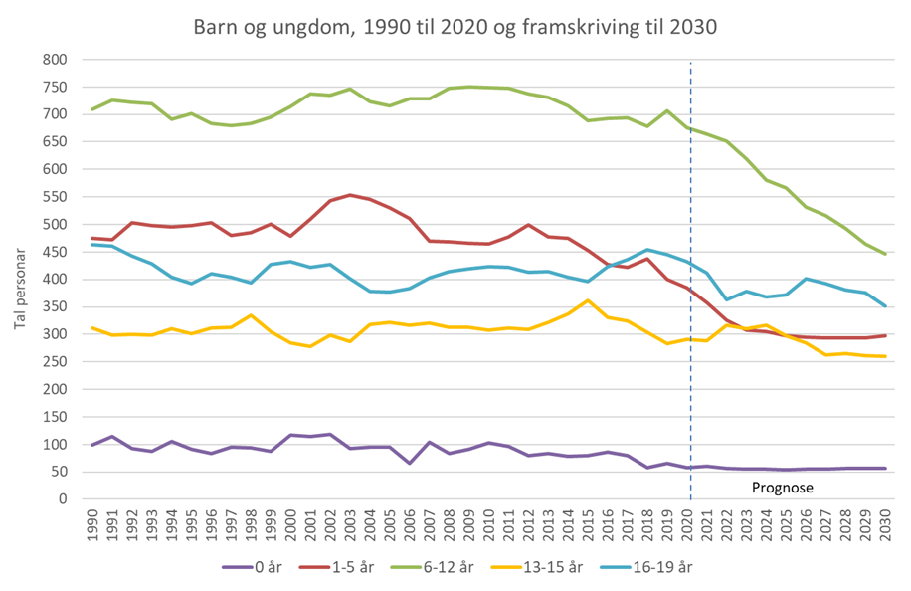
Demografi
Sykkylven kommune
SSB sitt framskrivingsalternativ MMMM (hovudalternativ) ligg til grunn for framskrivingane.
Kjelde: SSB

Slide 10
Demografi
Sykkylven kommune
Kjelde: SSB

Slide 11
Demografi
Sykkylven kommune
Kjelde: SSB

Slide 12
Demografi
Sykkylven kommune
Kjelde: SSB

Slide 13
Demografi
Sykkylven kommune
SSB sitt framskrivingsalternativ MMMM (hovudalternativ) ligg til grunn for framskrivingane.
Kjelde: SSB

Slide 14
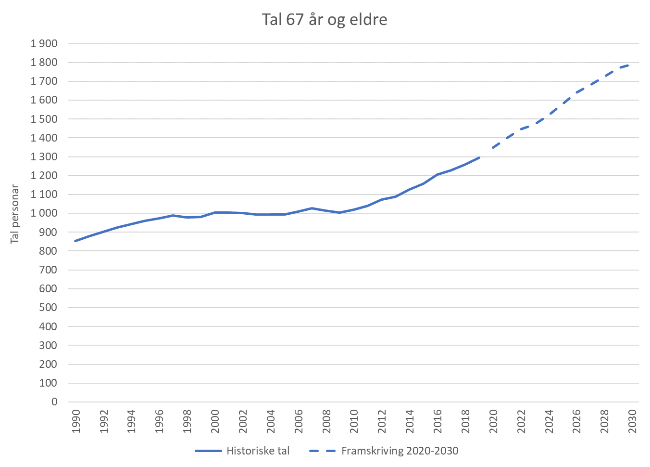
Demografi
Sykkylven kommune
SSB sitt framskrivingsalternativ MMMM (hovudalternativ) ligg til grunn for framskrivingane.
Kjelde: SSB

Slide 15
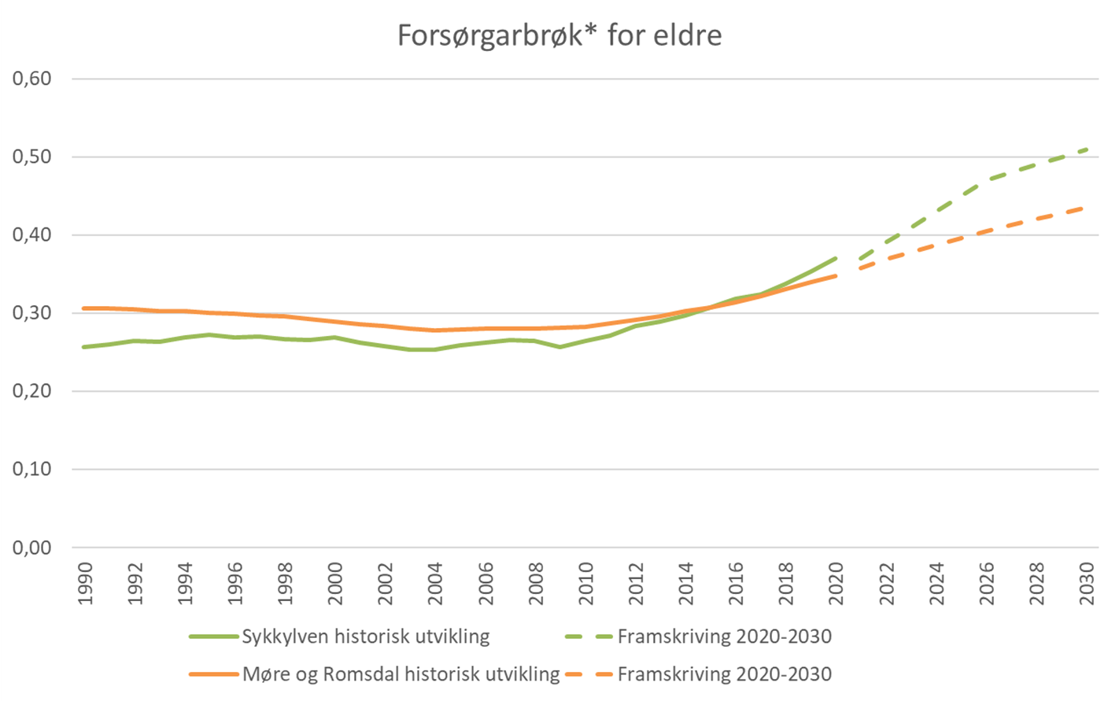
Demografi
Sykkylven kommune
Kjelde: SSB

Slide 16
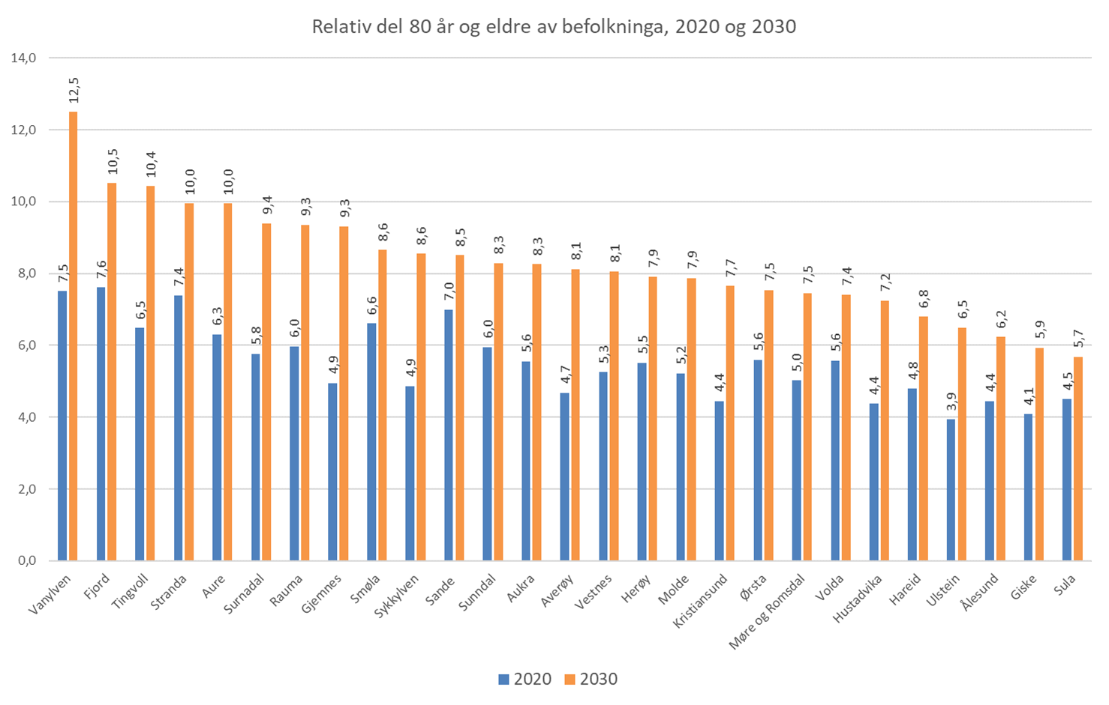
Demografi
Sykkylven kommune
SSB sitt framskrivingsalternativ MMMM (hovudalternativ) ligg til grunn for framskrivingane.
Kjelde: SSB

Slide 17
Demografi
Sykkylven kommune
Kjelde: SSB

Slide 18
Demografi
Sykkylven kommune
Kjelde: SSB

Slide 19
Demografi
Sykkylven kommune
Kjelde: SSB

Slide 20
Demografi
Sykkylven kommune
Kjelde: SSB

Slide 21
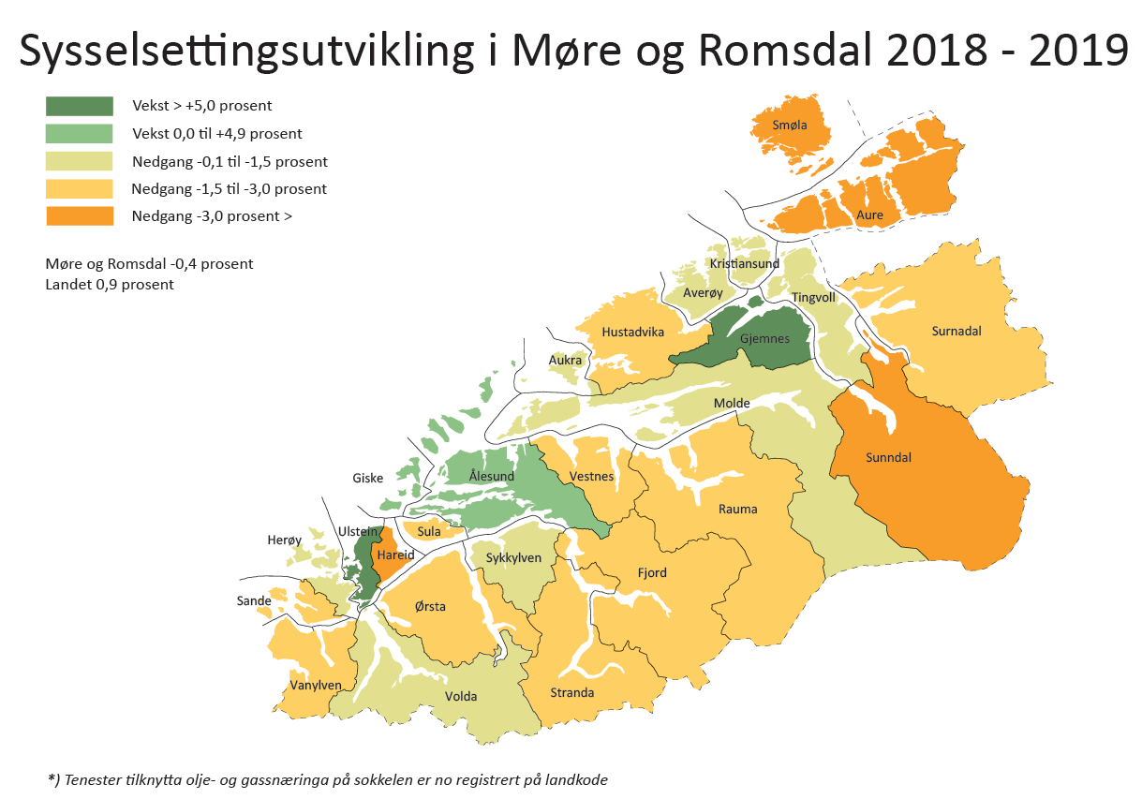
Næringsstruktur og sysselsetting
Sykkylven kommune
Kjelde: SSB

Slide 22
Næringsstruktur og sysselsetting
Sykkylven kommune
Det var ei endring i datagrunnlaget for sysselsettingstal frå 2015. Det gjer at tala frå før 2015 ikkje er direkte samanliknbare med tala frå 2015 og seinare.
Kjelde: SSB, Panda

Slide 23
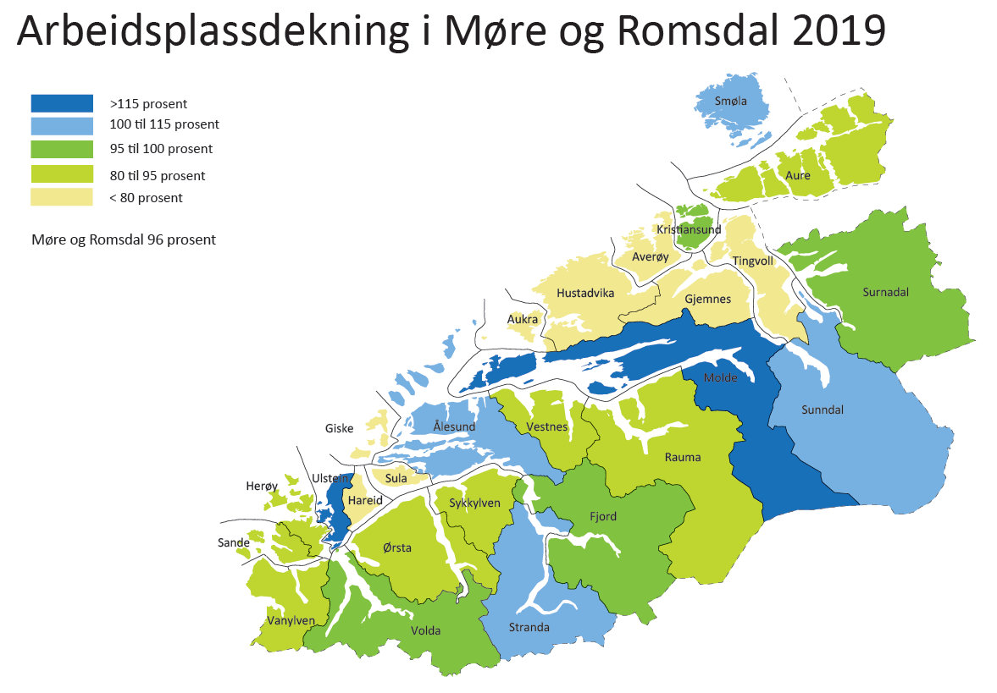
Næringsstruktur og sysselsetting
Sykkylven kommune
Kjelde: SSB

Slide 24
Næringsstruktur og sysselsetting
Sykkylven kommune
Det var ei endring i datagrunnlaget for sysselsettingstal frå 2015. Det gjer at tala frå før 2015 ikkje er direkte samanliknbare med tala frå 2015 og seinare.
Kjelde: SSB

Slide 25
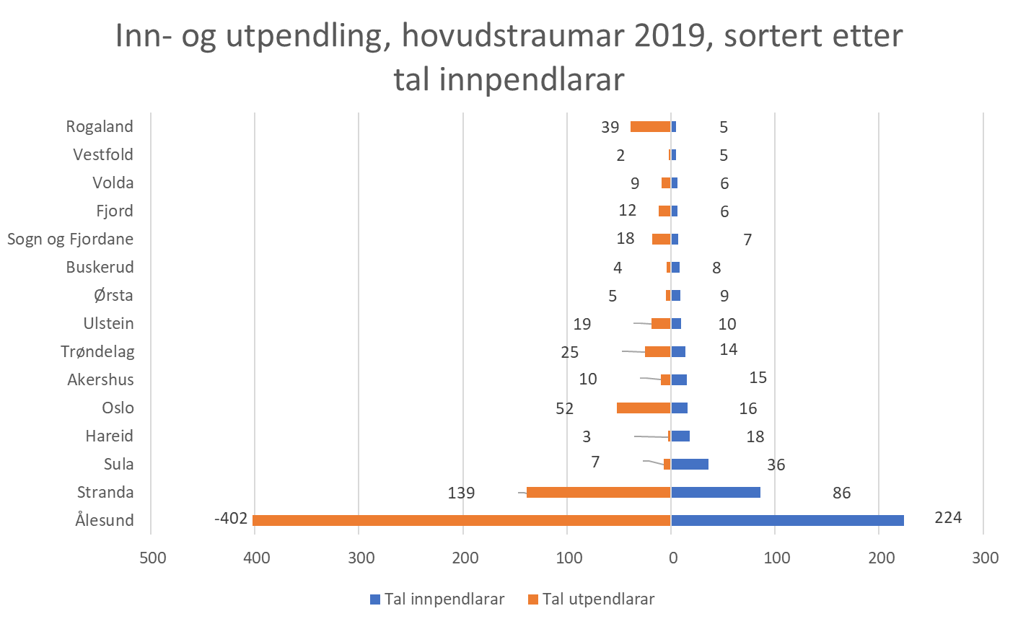
Næringsstruktur og sysselsetting
Sykkylven kommune
Kjelde: SSB

Slide 26
Næringsstruktur og sysselsetting
Sykkylven kommune
Kjelde: SSB

Slide 27
Næringsstruktur og sysselsetting
Sykkylven kommune
Kjelde: SSB

Slide 28
Næringsstruktur og sysselsetting
Sykkylven kommune
Det var ei endring i datagrunnlaget for sysselsettingstal frå 2015. Det gjer at tala frå før 2015 ikkje er direkte samanliknbare med tala frå 2015 og seinare.
Kjelde: SSB, Panda

Slide 29
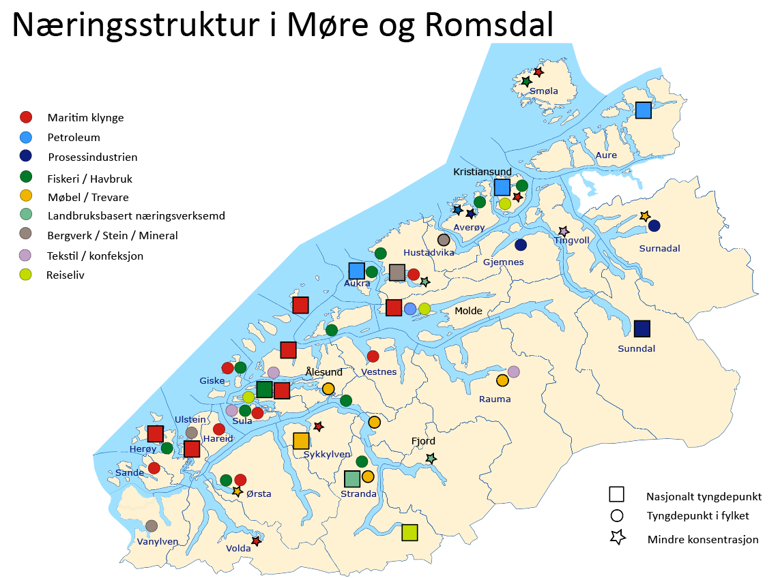
Næringsstruktur og sysselsetting
Sykkylven kommune
Kjelde: SSB

Slide 30
Næringsstruktur og sysselsetting
Sekundærnæringar:
Industri, bygg og anlegg og kraft og vassforsyning.
Sørvisnæringar:
Varehandel, hotell og restaurant, samferdsel og finans- og forretningsmessig tenesteytring.
Sykkylven kommune
Kjelde: SSB

Slide 31
Næringsstruktur og sysselsetting
Sekundærnæringar:
Industri, bygg og anlegg og kraft og vassforsyning.
Sørvisnæringar:
Varehandel, hotell og restaurant, samferdsel og finans- og forretningsmessig tenesteytring.
Sykkylven kommune
Kjelde: SSB

Slide 32
Vidaregåande utdanning
Sykkylven kommune
Kjelde: SSB

Slide 33
Vidaregåande utdanning
Elevar busett i kommunen med ungdomsrett, per september 2019. Det kan vere elevar på skular i andre fylke som ikkje var registrert på dette tidspunktet.
Sykkylven kommune
Kjelde: Møre og Romsdal fylkeskommune

Slide 34
Vidaregåande utdanning
Elevar busett i kommunen med ungdomsrett, per september 2019. Det kan vere elevar på skular i andre fylke som ikkje var registrert på dette tidspunktet. Utvalet er elevar i dei fylkeskommunale skulane.
Sykkylven kommune
Kjelde: Møre og Romsdal fylkeskommune

Slide 35
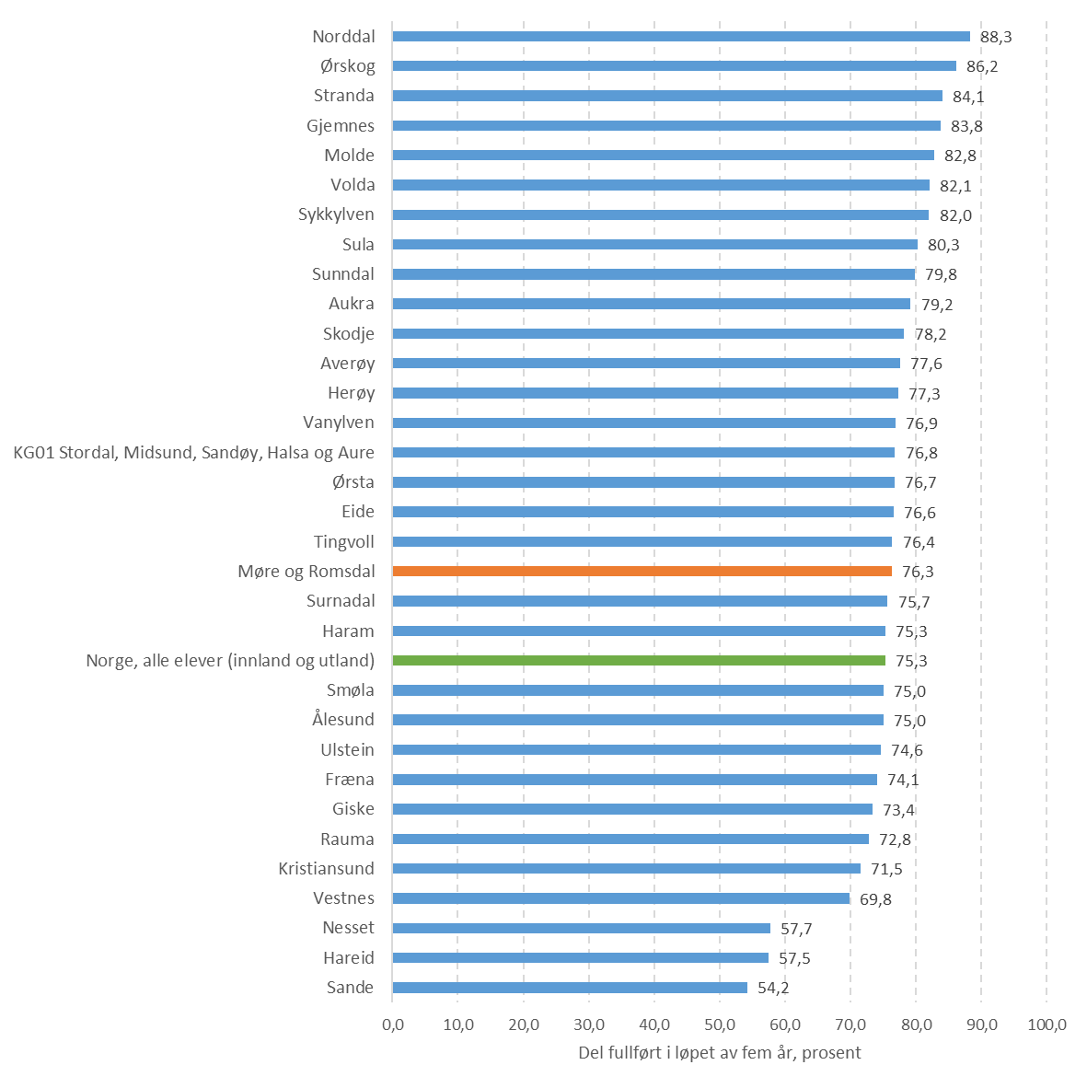
Gjennomføring i vidaregåande etter heimkommune, 2013 kullet
Vidaregåande utdanning
Alle utdanningsprogram
Sykkylven kommune
*KG01: Stordal, Midsund, Sandøy, Halsa og Aure
Kjelde: SSB

Slide 36
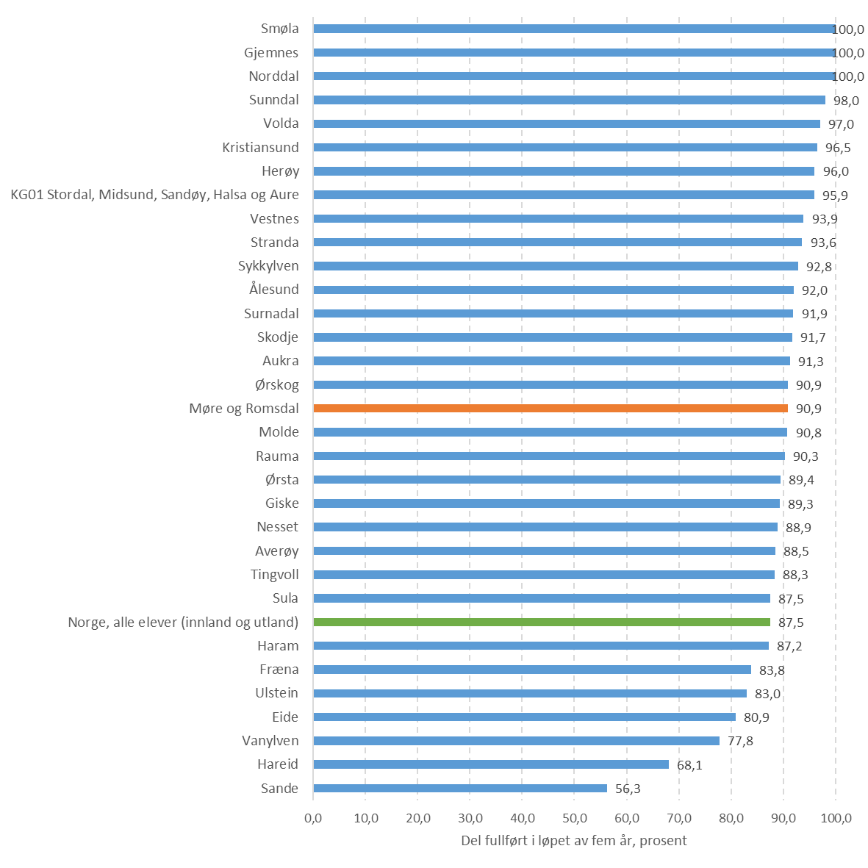
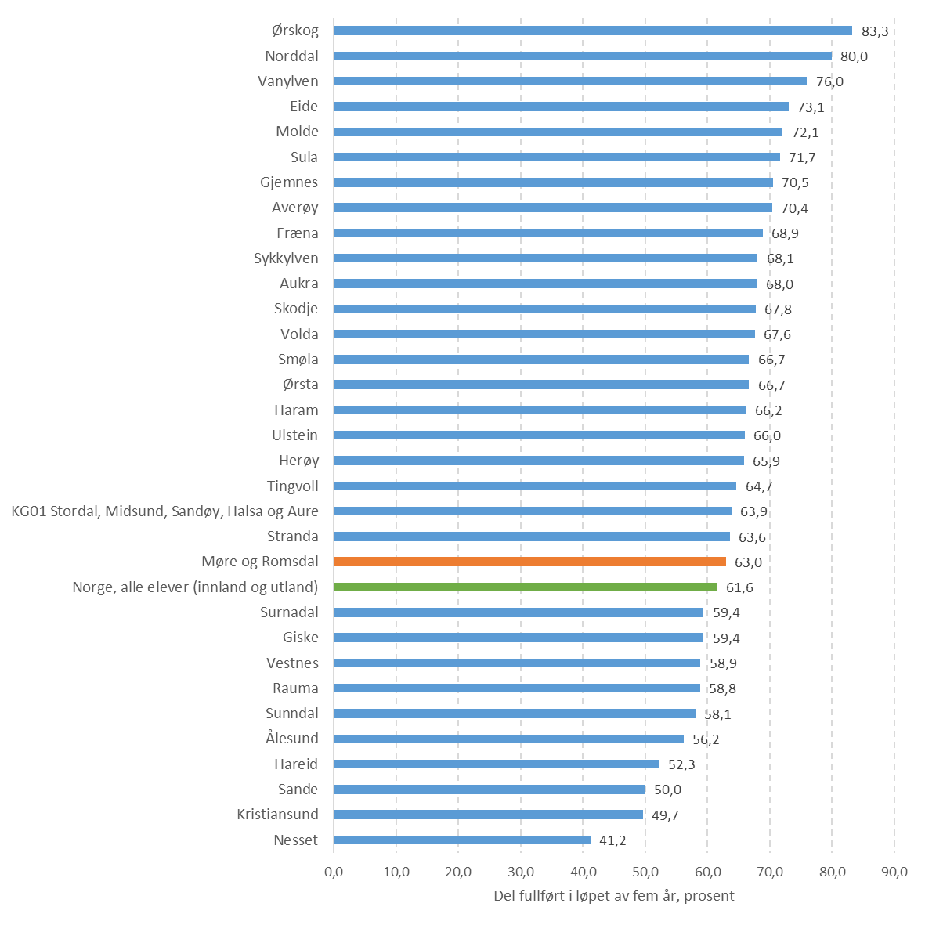
Gjennomføring i vidaregåande etter heimkommune, 2013 kullet
Vidaregåande utdanning
Studieførebuande utdanningsprogram
Yrkesfagleg utdanningsprogram
Sykkylven kommune
*KG01: Stordal, Midsund, Sandøy, Halsa og Aure
Kjelde: SSB

Slide 37
Folkehelse, barnehage og sjukeheim
Sykkylven kommune
Kjelde: SSB

Slide 38
Folkehelse, barnehage og sjukeheim
Sykkylven kommune
*Befolkninga er her rekna som dei som er 16 år og eldre, i.e. etter grunnskole.
Fagskole er inkludert i vidaregåande skole.
Kjelde: SSB

Slide 39
Folkehelse, barnehage og sjukeheim
Sykkylven kommune
*Befolkninga er her rekna som dei som er 16 år og eldre, i.e. etter grunnskole.
Fagskole er inkludert i vidaregåande skole.
Kjelde: SSB

Slide 40
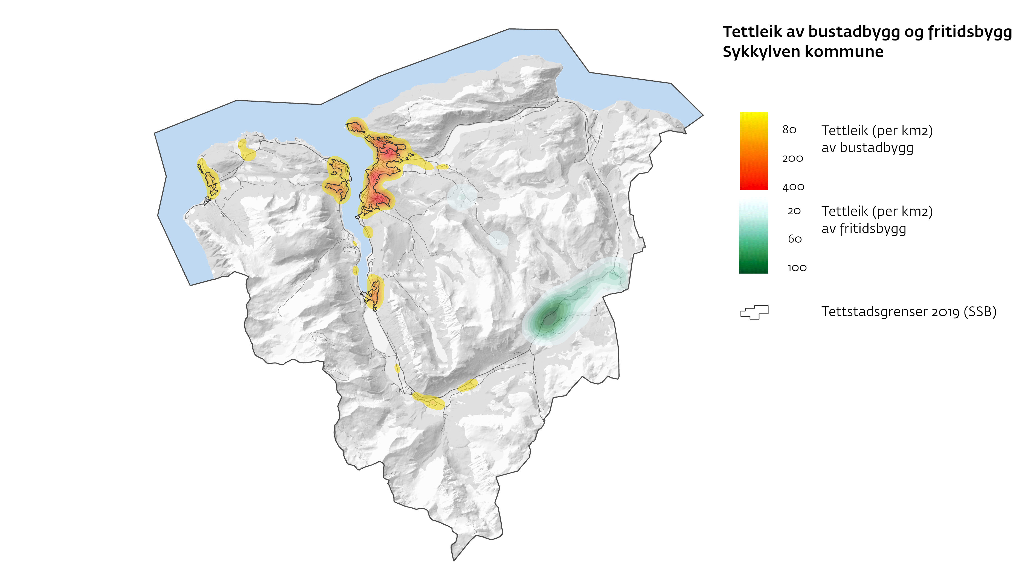
Bustadar og hushald
Sykkylven kommune
Kjelde: SSB

Slide 41
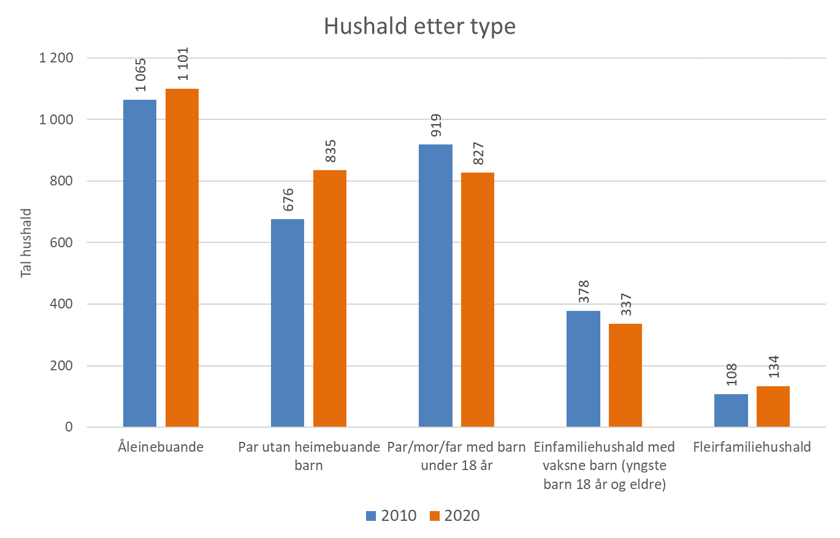
Bustadar og hushald
Sykkylven kommune
Kjelde: SSB

Slide 42
Bustadar og hushald
Sykkylven kommune
Kjelde: SSB

Slide 43
Bustadar og hushald
Sykkylven kommune
Kjelde: SSB

Slide 44
Kommunal planlegging
Sykkylven kommune
Kjelde: Møre og Romsdal fylkeskommune

